Slide 1
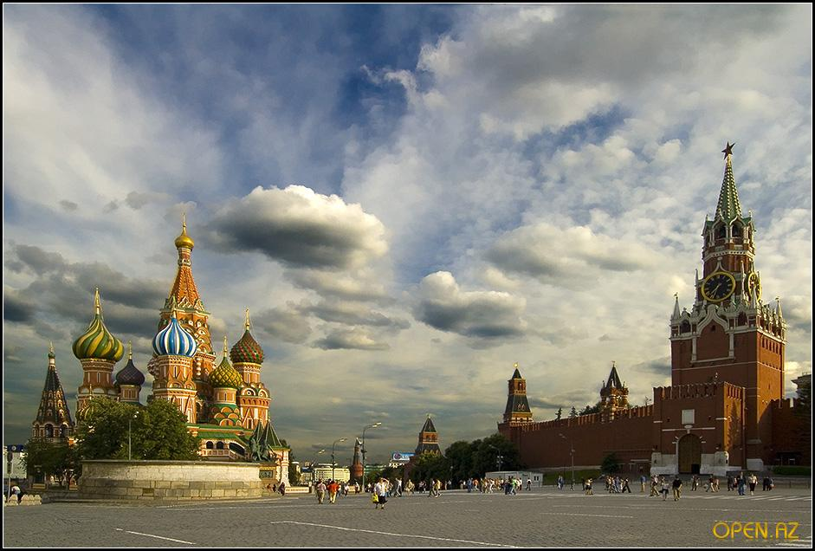
Москва – СТОЛИЦА России
Подготовила воспитатель Усольцева Л. В.

Slide 2
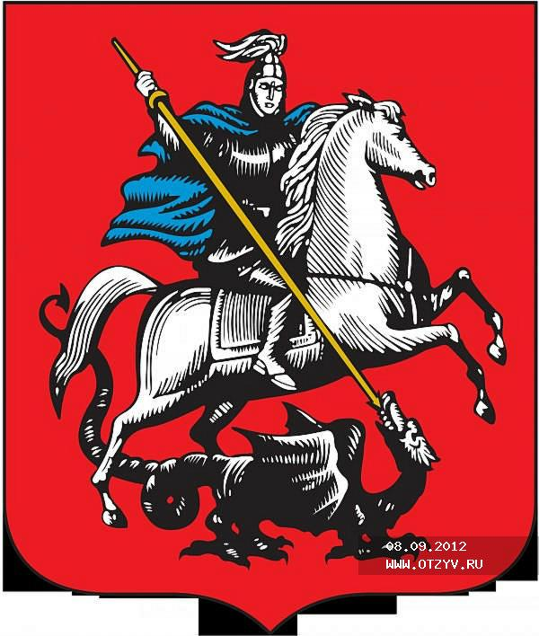
Герб Москвы
ГЕО

Slide 3
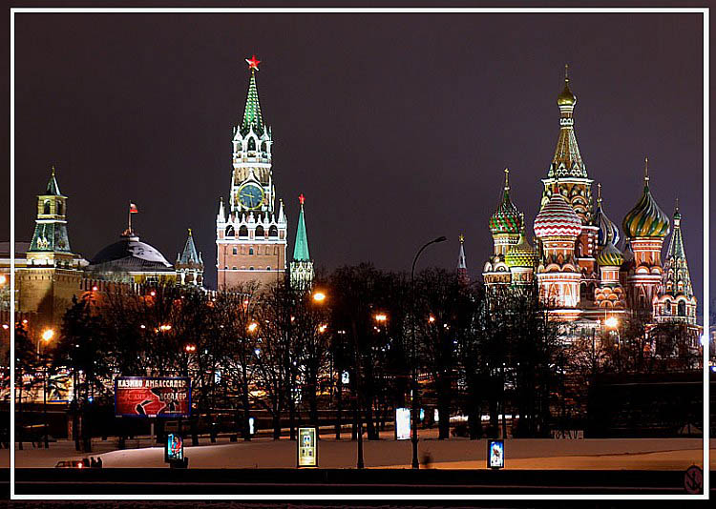
В каждом государстве есть самый главный город. В России – это город Москва. Он очень древний город, в нем находятся известные места, в которые спешат попасть туристы.

Slide 4
Кремль

Slide 5
Большой театр

Slide 6
Цирк Ю. Никулина

Slide 7
Третьяковская галерея

Slide 8
«Март» (Левитан)

Slide 9
«Неизвестная» (Крамской И.Н.)

Slide 10
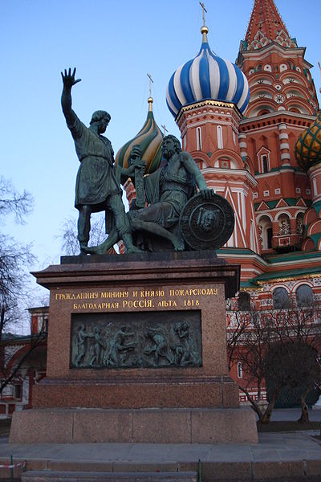
Памятник Минину и Пожарскому

Slide 11
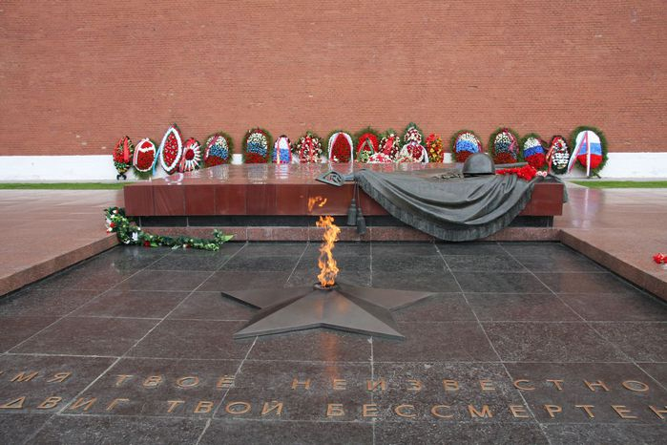
Могила неизвестному солдату

Slide 12
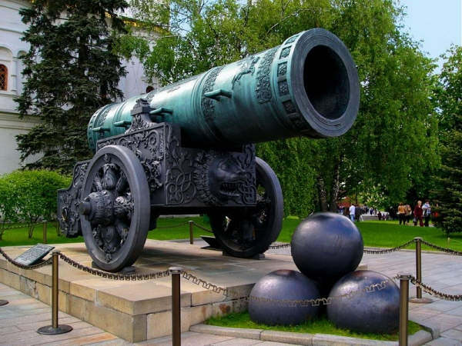
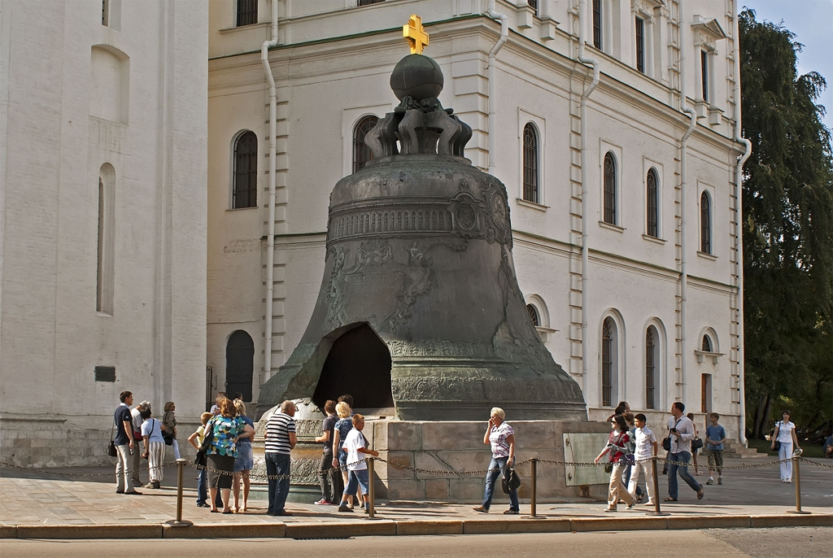
Царь-Колокол и Царь-Пушка

Slide 13
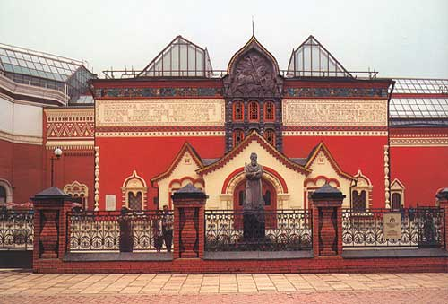
В Москве есть много парков, музеев, театров, фабрик…

Slide 14
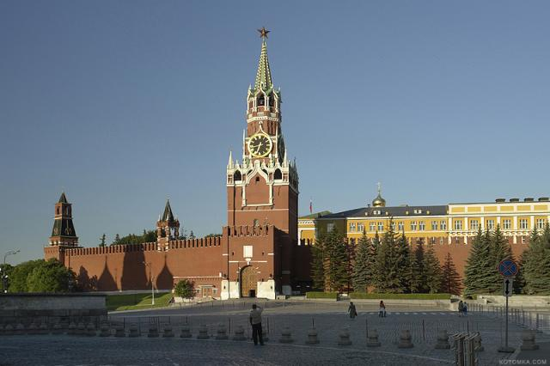
Самая древняя и историческая часть Москвы, на территории Кремля находятся старинные здания – Соборы, резиденция Президента России, 20 Башен с разными названиями, самая знаменитая – Спасская, ворота которой, служат для праздничных въездов, на ней находятся самые большие часы – Куранты.

Slide 15
Куранты

Slide 16
Красная Площадь

Slide 17
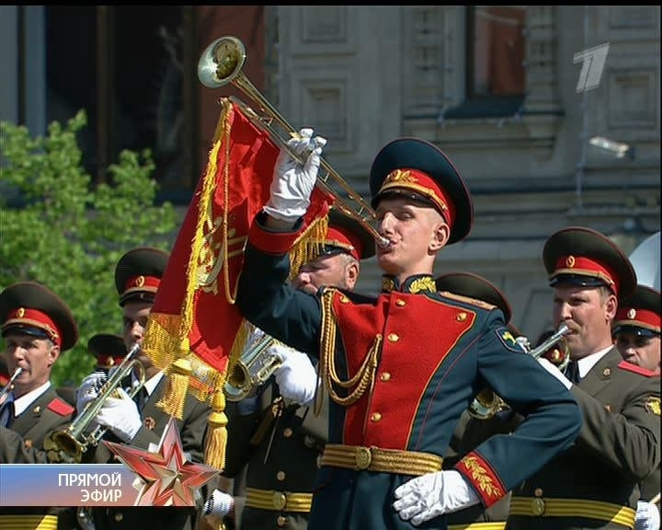
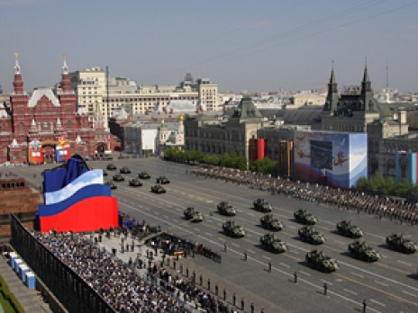
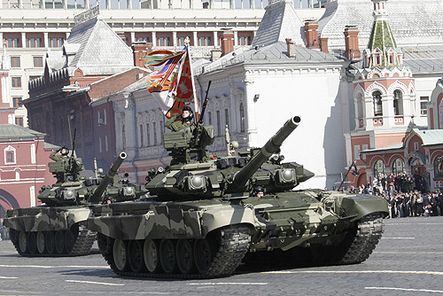
Парад Дня Победы

